Slide 1
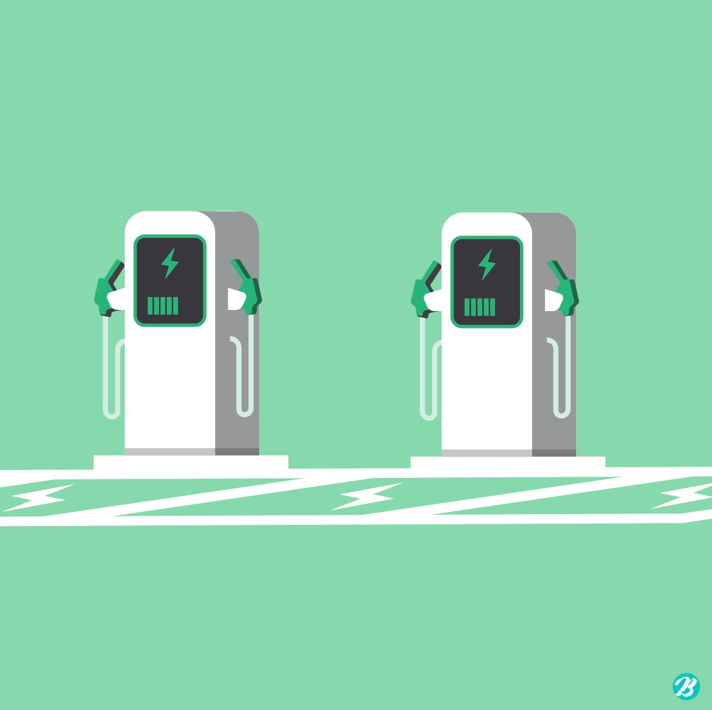

경기도 용인시 전기차 충전소 입지 선정 모델
팀명 CriticalPoint
팀장 류대식 rmsmsgood@naver.com
황재우 jaewoo7932@knu.ac.kr
고경태 kgt0813@knu.ac.kr
조원석 zzugest1@naver.com

Slide 2
목차
탐색적 데이터 분석
1-1. 현안 문제
1-2. 외부 데이터
2. 구획 접근법
2-1. 행렬화
2-2. 가우시안 커널
2-3. 입지선정모델
3. 네트워크 접근법
3-1. 전국표준노드링크
3-2. 중심성
3-3. GIS 크리깅
4. 시나리오
4-1. 모델 비교
4-2. 시뮬레이션

Slide 3
1. 탐색적 데이터 분석

Slide 4
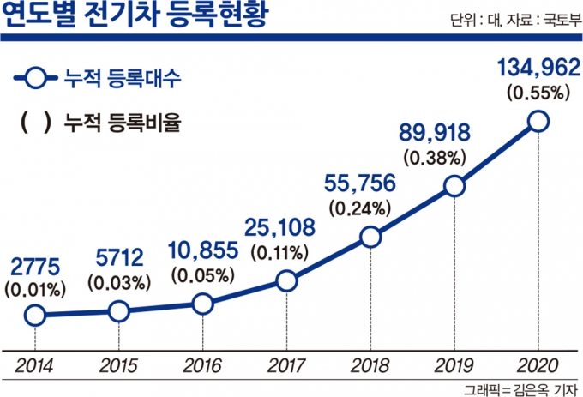
현안 문제
최근 전기차에 대한 수요가 빠르게 증가하면서 그에 따른 인프라 역시 성장하고 있다. 아직까지 우리나라의 충전기 대당 전기차 대수는 일본이나 미국에 비교하면 여유로운 편이나, 가파른 성장세를 고려해보았을 때 충분한 대비가 필요하다.
특히 경기도 용인시에서 데이터에 근거해 타당한 전기차 충전소 입지 선정 모델이 필요하다.

Slide 5


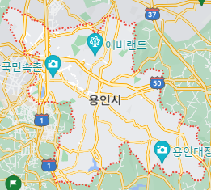
현안 문제
1.ev_app_resident.csv
30.6MB
2.ev_app_activity.csv
27.8MB
3.ev_app_activity
_resident.csv
35.2MB
칼럼 수 | 14 | 14 | 16
데이터 수 | 292,044 | 264,714 | 293,172
count_cust 합 | 1.92e6 | 1.77e6 | 1.64e6
경도 범위 | [127.032, 127.424] | [127.032, 127.422] | [124.714, 129.162]
위도 범위 | [37.088, 37.370] | [37.087, 37.370] | [36.012, 38.300]
제공된 데이터는 총 세 개의 csv 파일로써, 각각 전기차 충전소 앱 사용량을 거주자 / 활동자 / 거주자_활동자로 나누어 추정했다.
행정적으로는 처인구, 수지구, 기흥구로 나뉘고, 특히 거주자_활동자 데이터는 용인시를 벗어난 경우도 있다.

Slide 6
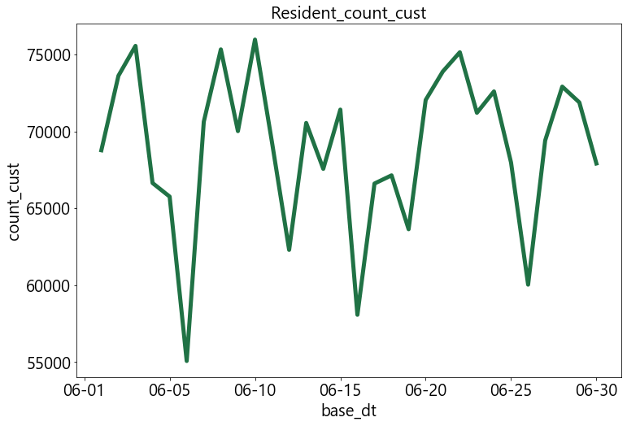
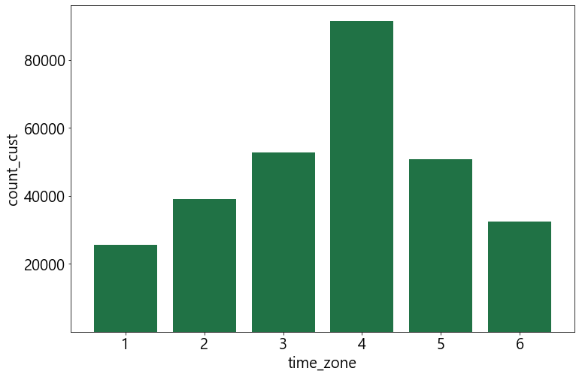
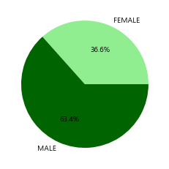
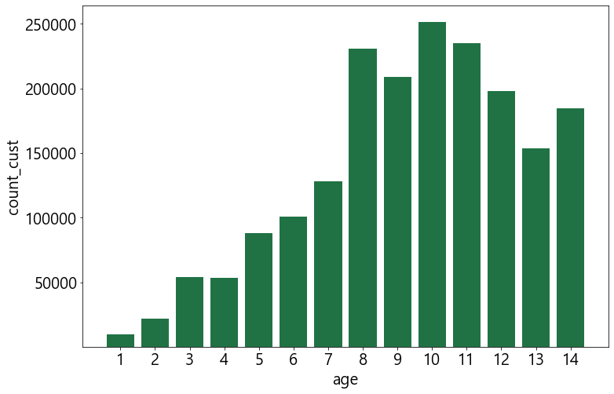
현안 문제
시계열(BASE_DT)
시간대(TIME_ZONE)
1.ev_app_resident의 변수들에 대한 탐색적 분석을 시행한 결과.
크게 일자별 시계열, 시간대, 성별, 연령대 등으로 다양한 소비자의 데이터가 제공된다.
성별(GENDER)
연령(AGE)

Slide 7
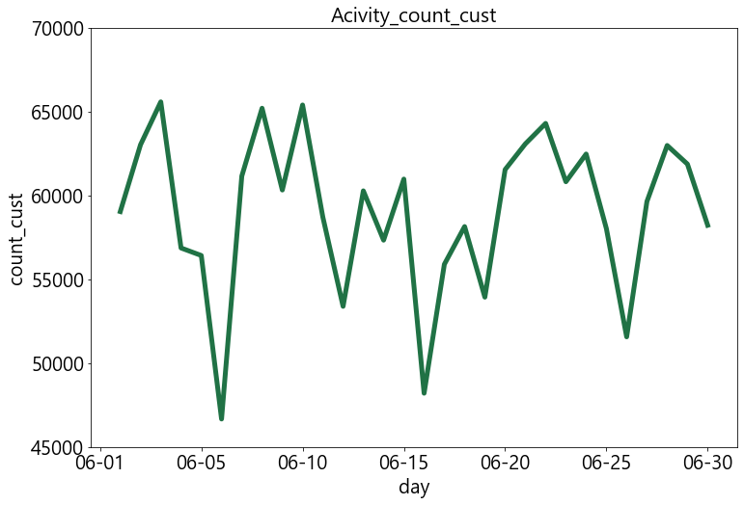
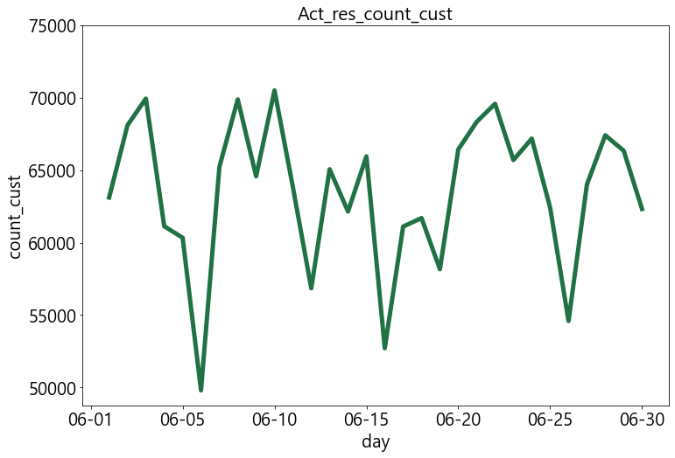
현안 문제
1.ev_app_resident.csv
30.6MB
나머지 두 개의 데이터 셋 역시 유사한 패턴을 가진다. 이는 예시의 시계열 데이터 외의 다른 변수에서도 일관되게 나타난다.
2.ev_app_activity.csv
27.8MB
3.ev_app_activity
_resident.csv
35.2MB

Slide 8


급속충전소
80% 충전까지 30분 소요
휴게소, 공공기관 등 설치
높은 비용
→ 이미 필요한 곳이 명확
완충충전소
80% 충전까지 5시간 소요
주거지, 활동지 등 설치
낮은 비용
→ 입지 선정 전략 요구
현안 문제
현안 문제가 완속 충전소의 입지 선정인만큼 시계열, 시간대, 성별, 연령 등 사용자 그룹의 차이에 집중하기보다는 거시적인 관점에서 최대한 많은 소비자들이 원하는 장소에 설치하는 것이 관건이다.
그 외의 변수 역시 현안 문제에서는 다른 데이터로 충분히 대신할 여지가 많았다.
변수명 | 변수 설명 | 사유
MEGA_CD | 시도코드 | 위치와 관련된 변수들로, 공간 분석에 있어서는 좌표로 충분
MEGA_NM | 시도명
CCW_CD | 시군구코드
CCW_NM | 시군구명
ADNG_CD | 행정동코드
ADNG_NM | 행정동명
CELL_ID | 셀 식별번호
APP_WEB | 사용 앱 정보 | 입지 선정과 연관성 ↓

Slide 9

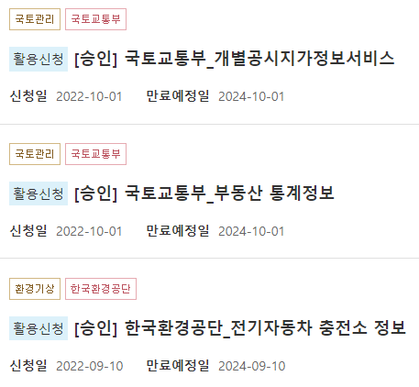
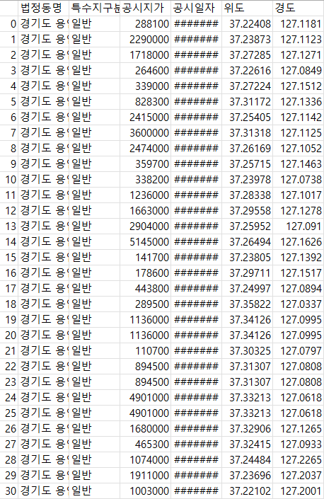
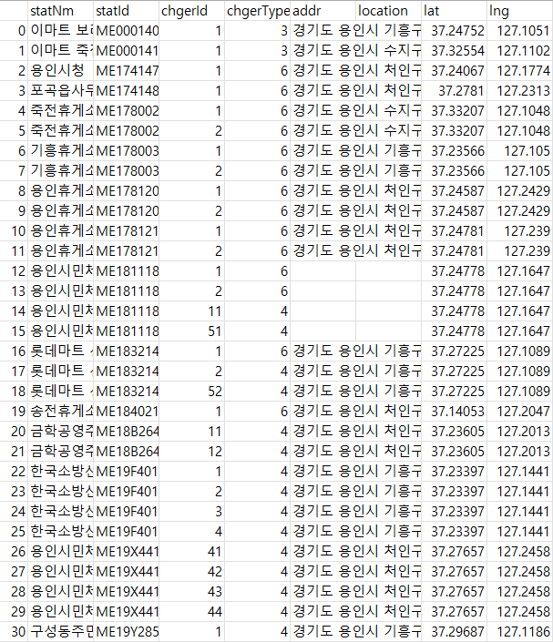
외부데이터:
전기차 충전소, 공시지가
국토교통부를 통해 경기도 용인시의 공시지가를 법정동별로 얻은 후 구글 API를 사용해 위도와 경도를 매핑했고, 한국환경공단을 통해 용인시의 전기차 충전소 위치를 확보했다. 현재 용인시에 전기차 충전소는 4,001개소가 설치된 것으로 파악되고 있다.
구 | 충전소
수지구 | 1,558
기흥구 | 2,064
처인구 | 619

Slide 10

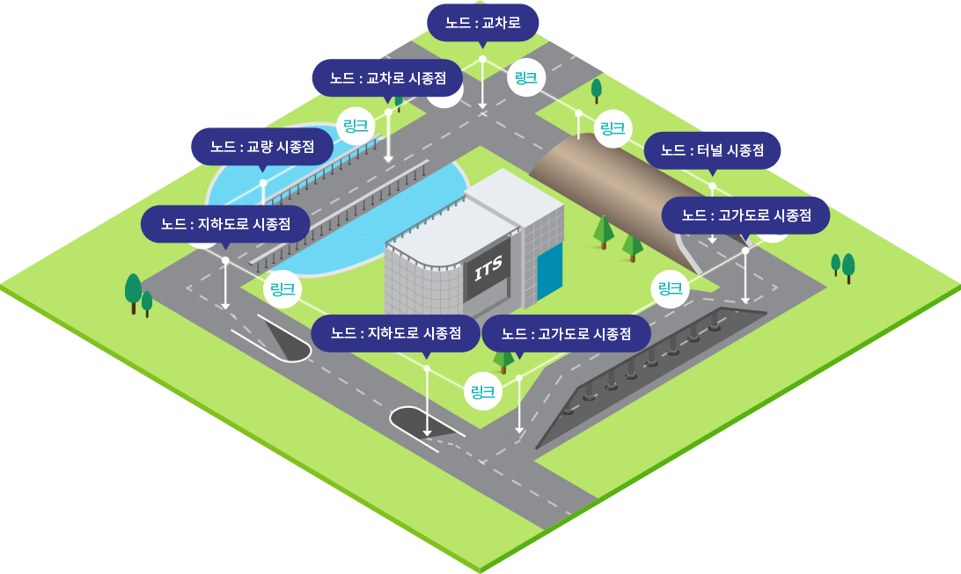

노드의 집합 $V$와, 노드끼리를 잇는 링크의 집합 $E$의 순서쌍 $G\left(V,E\right)$으로써 표현되는 자료구조를 네트워크라 한다.
외부데이터:
전국표준노드링크
전국표준노드링크는 국가교통정보센터에서 제공하는 도로교통망 데이터로써, 네트워크의 형태로 배포된다.

Slide 11

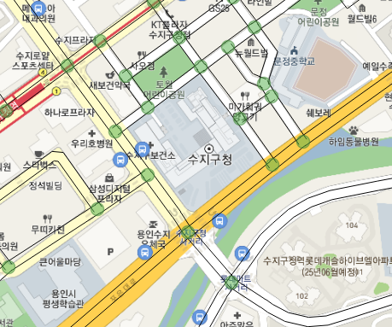
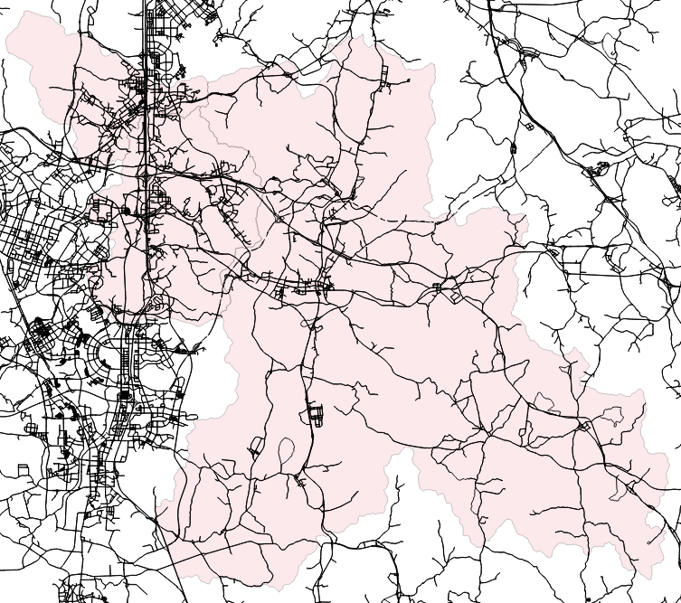
외부데이터:
행정구역 경계
용인시의 네트워크 구조를 QGIS로 시각화한 모습이다.
행정구역의 경계는 국토교통부에서 얻을 수 있다.

Slide 12
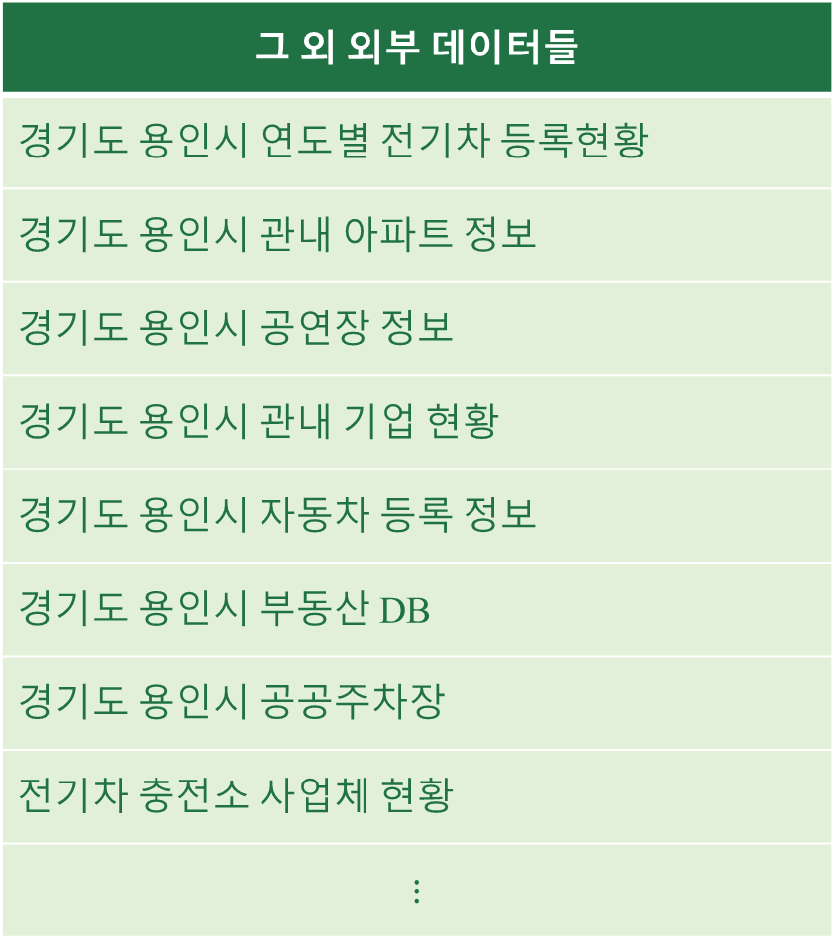
그 외 외부 데이터들
경기도 용인시 연도별 전기차 등록현황
경기도 용인시 관내 아파트 정보
경기도 용인시 공연장 정보
경기도 용인시 관내 기업 현황
경기도 용인시 자동차 등록 정보
경기도 용인시 부동산 DB
경기도 용인시 공공주차장
전기차 충전소 사업체 현황
$$⋮$$
외부데이터
그 외 많은 데이터에 대한 조사도 이루어졌다.

Slide 13
2. 구획 접근법

Slide 14




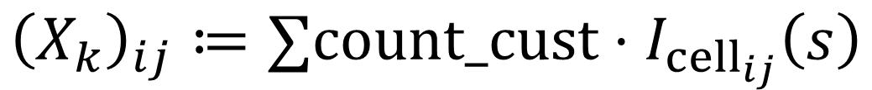

$${\left(X_{k}\right)}_{ij}≔∑count_cust⋅I_{{cell}_{ij}}\left(s\right)$$
행렬화
1.ev_app_resident.csv
30.6MB
2.ev_app_activity.csv
27.8MB
3.ev_app_activity
_resident.csv
35.2MB
datagokr_chager.csv
1.27MB
경도 127.0부터 127.5까지와 위도 37.0부터 37.5까지
작은 단위로 구획을 나누어 count_cust의 합계를 성분으로 가지는 행렬 $X_{1}, X_{2}, X_{3}$을 만든다.
외부데이터인 전기차 충전소 위치의 좌표 데이터 역시 행렬 $Y$로 변환한다.
$$X_{1}$$
$$X_{2}$$
$$X_{3}$$
$$Y$$

Slide 15

julia> SparseMatrixCSC(X1[end:(-1):1,:])
500×500 SparseMatrixCSC{Float64, Int64} with 7487 stored entries:
⠀⠀⠀⠀⠀⠀⠀⠀⠀⠀⠀⠀⠀⠀⠀⠀⠀⠀⠀⠀⠀⠀⠀⠀⠀⠀⠀⠀⠀⠀⠀⠀⠀⠀⠀⠀⠀⠀⠀⠀⠀⠀⠀⠀⠀⠀⠀⠀⠀⠀⠀⠀⠀⠀⠀⠀
⠀⠀⠀⠀⠀⠀⠀⠀⠀⠀⠀⠀⠀⠀⠀⠀⠀⠀⠀⠀⠀⠀⠀⠀⠀⠀⠀⠀⠀⠀⠀⠀⠀⠀⠀⠀⠀⠀⠀⠀⠀⠀⠀⠀⠀⠀⠀⠀⠀⠀⠀⠀⠀⠀⠀⠀
⠀⠀⠀⠀⠀⠀⠀⠀⠀⠀⠀⠀⠀⠀⠀⠀⠀⠀⠀⠀⠀⠀⠀⠀⠀⠀⠀⠀⠀⠀⠀⠀⠀⠀⠀⠀⠀⠀⠀⠀⠀⠀⠀⠀⠀⠀⠀⠀⠀⠀⠀⠀⠀⠀⠀⠀
⠀⠀⠀⠀⠀⠀⠀⠀⠀⠀⠀⠀⠀⠀⠀⠀⠀⠀⠀⠀⠀⠀⠀⠀⠀⠀⠀⠀⠀⠀⠀⠀⠀⠀⠀⠀⠀⠀⠀⠀⠀⠀⠀⠀⠀⠀⠀⠀⠀⠀⠀⠀⠀⠀⠀⠀
⠀⠀⠀⠀⠀⠀⠀⠀⠀⠀⠀⠀⠀⠀⠀⠀⠀⠀⠀⠀⠀⠀⠀⠀⠀⠀⠀⠀⠀⠀⠀⠀⠀⠀⠀⠀⠀⠀⠀⠀⠀⠀⠀⠀⠀⠀⠀⠀⠀⠀⠀⠀⠀⠀⠀⠀
⠀⠀⠀⠀⠀⠀⠀⠀⠀⠀⠀⠀⠀⠀⠀⠀⠀⠀⠀⠀⠀⠀⠀⠀⠀⠀⠀⠀⠀⠀⠀⠀⠀⠀⠀⠀⠀⠀⠀⠀⠀⠀⠀⠀⠀⠀⠀⠀⠀⠀⠀⠀⠀⠀⠀⠀
⠀⠀⠀⠀⠀⠀⠀⠀⠀⠀⠀⠀⠀⠀⠀⠀⠀⠀⠀⠀⠀⠀⠀⠀⠀⠀⠀⠀⠀⠀⠀⠀⠀⠀⠀⠀⠀⠀⠀⠀⠀⠀⠀⠀⠀⠀⠀⠀⠀⠀⠀⠀⠀⠀⠀⠀
⠀⠀⠀⢐⣰⣦⣄⣀⠀⠀⠀⠀⠀⠀⠀⠀⠀⠀⠀⠀⠀⠀⠀⠀⠀⢀⠀⠀⠀⠀⠀⠀⠀⠀⠀⠀⠀⠀⠀⠀⠀⠀⠀⠀⠀⠀⠀⠀⠀⠀⠀⠀⠀⠀⠀⠀
⠀⠀⠀⠀⠈⠛⣶⣿⠇⢦⣤⡀⠀⠀⠀⠀⠀⠀⢀⣀⣠⣤⡀⠀⠷⣼⣚⣧⡤⠄⠀⠀⠀⠀⠀⠀⠀⠀⠀⠀⠀⠀⠀⠀⠀⠀⠀⠀⠀⠀⠀⠀⠀⠀⠀⠀
⠀⠀⠀⠀⠀⢸⣿⣿⣯⣿⣿⣿⣷⣾⣷⢶⠲⢾⡟⢛⠍⠋⠁⠀⢥⠅⣛⣿⣿⡋⠀⠂⠀⠀⠀⠀⠀⠀⠀⠀⠀⠀⠀⠀⠀⠀⠀⠀⠀⠀⠀⠀⠀⠀⠀⠀
⠀⠀⠀⠀⠀⠉⠛⠿⣿⣿⣿⣿⣿⢟⣿⣤⢀⠏⠄⠁⠀⠀⠀⠀⠶⣀⢩⠺⣿⢢⠂⠀⠀⠀⠀⠀⠀⠀⠀⠀⠀⠀⠀⠀⠀⠀⠀⠀⠀⠀⠀⠀⠀⠀⠀⠀
⠀⠀⠀⠀⠀⠀⠀⠻⠿⠛⢿⣿⣿⣿⣿⣿⣿⣿⣿⠂⢠⣁⢺⣔⣷⠟⣿⡖⡁⠰⠀⠀⠀⠀⠀⠀⠀⠀⠀⠀⠀⠀⠀⠀⠀⠀⠀⠀⠀⠀⠀⠀⠀⠀⠀⠀
⠀⠀⠀⠀⠀⠀⠀⣰⣾⣿⣿⣿⣿⣷⣾⣿⣿⣿⡟⠋⢰⡶⢾⣿⣿⣿⢿⡧⠈⠀⠚⠀⠀⠀⠀⠀⠀⠀⠀⠀⠀⠀⠀⠀⠀⠀⠀⠀⠀⠀⠀⠀⠀⠀⠀⠀
⠀⠀⠀⠀⠀⠀⠀⠈⠛⣽⡿⣿⣿⣿⣯⣿⣯⠻⣿⡀⢲⣷⡿⢻⣿⣯⡽⣶⠒⣻⡩⠆⣀⠀⢀⠀⣾⢋⠀⠀⠀⠀⠀⠀⠀⠀⠀⠀⠀⠀⠀⠀⠀⠀⠀⠀
⠀⠀⠀⠀⠀⠀⠀⢴⣿⣿⠕⣿⣿⣻⢙⣟⠋⢬⢿⣷⣮⣷⣾⣾⣿⣿⢫⡅⢷⡲⣃⣠⣴⣴⢾⣿⡡⠀⠀⠀⠀⠀⠀⠀⠀⠀⠀⠀⠀⠀⠀⠀⠀⠀⠀⠀
⠀⠀⠀⠀⠀⠀⠀⠈⠛⢿⣷⠿⠿⣿⢣⡦⠂⠃⡘⡺⠿⠿⣟⣿⢿⣏⠒⡙⣶⠷⠻⠟⠛⡛⠻⣵⣇⠀⠀⠀⠀⠀⠀⠀⠀⠀⠀⠀⠀⠀⠀⠀⠀⠀⠀⠀
⠀⠀⠀⠀⠀⠀⠀⠀⠀⠀⠀⠀⠀⠀⠀⠀⠀⠀⠹⠠⢰⠀⢨⣷⣆⡀⡦⣠⡠⠆⡀⡀⠀⠁⣀⣾⣭⣢⡀⡀⣀⣀⠀⠀⠀⠀⠀⠀⠀⠀⠀⠀⠀⠀⠀⠀
⠀⠀⠀⠀⠀⠀⠀⠀⠀⠀⠀⠀⠀⠀⠀⠀⠀⠀⠈⠞⢆⠍⢙⠿⠿⠅⡣⢐⠐⠐⢐⠂⠀⡆⡉⢽⣻⢾⢀⡀⠉⢢⠀⠀⠀⠀⠀⠀⠀⠀⠀⠀⠀⠀⠀⠀
⠀⠀⠀⠀⠀⠀⠀⠀⠀⠀⠀⠀⠀⠀⢀⣤⣦⠀⢠⣌⡁⠀⢄⢿⠑⠔⠲⠀⡴⠀⠀⠀⠈⠲⣡⢴⢷⠀⢀⠓⢄⣻⡶⠒⢈⠀⠀⠀⠀⠀⠀⠀⠀⠀⠀⠀
⠀⠀⠀⠀⠀⠀⠀⠀⠀⠀⠀⠀⠀⠀⢘⡳⣥⣀⡼⢿⣧⢌⣐⢾⡠⡄⠢⠀⠀⠀⠀⠢⢌⠓⢄⡐⠓⢚⠆⠨⠢⠃⠚⢿⡃⢀⠠⠀⠀⠀⠀⠀⠀⠀⠀⠀
⠀⠀⠀⠀⠀⠀⠀⠀⠀⠀⠀⠀⠀⡀⠁⢈⠌⠛⠿⢹⡌⠘⠻⠋⣂⠢⡐⠀⠀⠀⠀⠀⠀⠀⢩⠀⠑⠈⠀⡀⠀⠙⡀⠉⠺⠂⡗⠂⠀⠀⠀⠀⠀⠀⠀⠀
⠀⠀⠀⠀⠀⠀⠀⠀⠀⠀⠀⠀⠓⡠⠆⣄⡽⢧⠛⠐⠄⠁⠐⠴⠑⠀⠀⠀⠀⠀⠀⠀⠀⠈⣘⠂⠀⠀⢀⠈⢂⣁⣐⢠⡀⠀⡠⠀⠀⠀⠀⠀⠀⠀⠀⠀
⠀⠀⠀⠀⠀⠀⠀⠀⠀⠀⠀⠀⠀⢊⠕⠒⣧⢟⡈⠐⡕⠁⠀⠀⠀⠀⠀⠀⠀⠀⠀⠀⠀⠀⠀⠀⠀⠀⠀⠀⠀⠈⠀⠀⠠⠀⠀⠀⠀⠀⠀⠀⠀⠀⠀⠀
⠀⠀⠀⠀⠀⠀⠀⠀⠀⠀⠀⠀⠀⠀⠀⠀⠀⠀⠈⠁⠁⠀⠀⠀⠀⠀⠀⠀⠀⠀⠀⠀⠀⠀⠀⠀⠀⠀⠀⠀⠀⠀⠀⠀⠀⠀⠀⠀⠀⠀⠀⠀⠀⠀⠀⠀
⠀⠀⠀⠀⠀⠀⠀⠀⠀⠀⠀⠀⠀⠀⠀⠀⠀⠀⠀⠀⠀⠀⠀⠀⠀⠀⠀⠀⠀⠀⠀⠀⠀⠀⠀⠀⠀⠀⠀⠀⠀⠀⠀⠀⠀⠀⠀⠀⠀⠀⠀⠀⠀⠀⠀⠀
⠀⠀⠀⠀⠀⠀⠀⠀⠀⠀⠀⠀⠀⠀⠀⠀⠀⠀⠀⠀⠀⠀⠀⠀⠀⠀⠀⠀⠀⠀⠀⠀⠀⠀⠀⠀⠀⠀⠀⠀⠀⠀⠀⠀⠀⠀⠀⠀⠀⠀⠀⠀⠀⠀⠀⠀
⠀⠀⠀⠀⠀⠀⠀⠀⠀⠀⠀⠀⠀⠀⠀⠀⠀⠀⠀⠀⠀⠀⠀⠀⠀⠀⠀⠀⠀⠀⠀⠀⠀⠀⠀⠀⠀⠀⠀⠀⠀⠀⠀⠀⠀⠀⠀⠀⠀⠀⠀⠀⠀⠀⠀⠀
⠀⠀⠀⠀⠀⠀⠀⠀⠀⠀⠀⠀⠀⠀⠀⠀⠀⠀⠀⠀⠀⠀⠀⠀⠀⠀⠀⠀⠀⠀⠀⠀⠀⠀⠀⠀⠀⠀⠀⠀⠀⠀⠀⠀⠀⠀⠀⠀⠀⠀⠀⠀⠀⠀⠀⠀
행렬화
$h=0.001을$ 기준으로 행렬을 만들었을 때의 모습이다.
기본적으로 이 행렬들은 전체 ${500}^{2}$개의 성분 중 약 97%이상에 아무 값도 없는 희박행렬이다.
분석에서는 행렬 $Y$를 기준으로 0이 아닌 성분만 취하기로 한다.

Slide 16
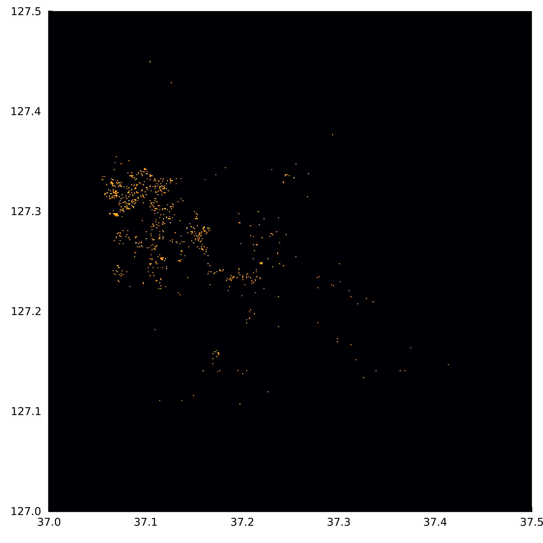

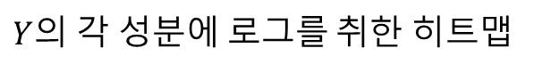
$Y$의 각 성분에 로그를 취한 히트맵
행렬화
전기차 충전소의 수 $Y는$ 다음과 같이 분포하고 있으며, 특히 수지구와 기흥구에 밀집되었다.

Slide 17
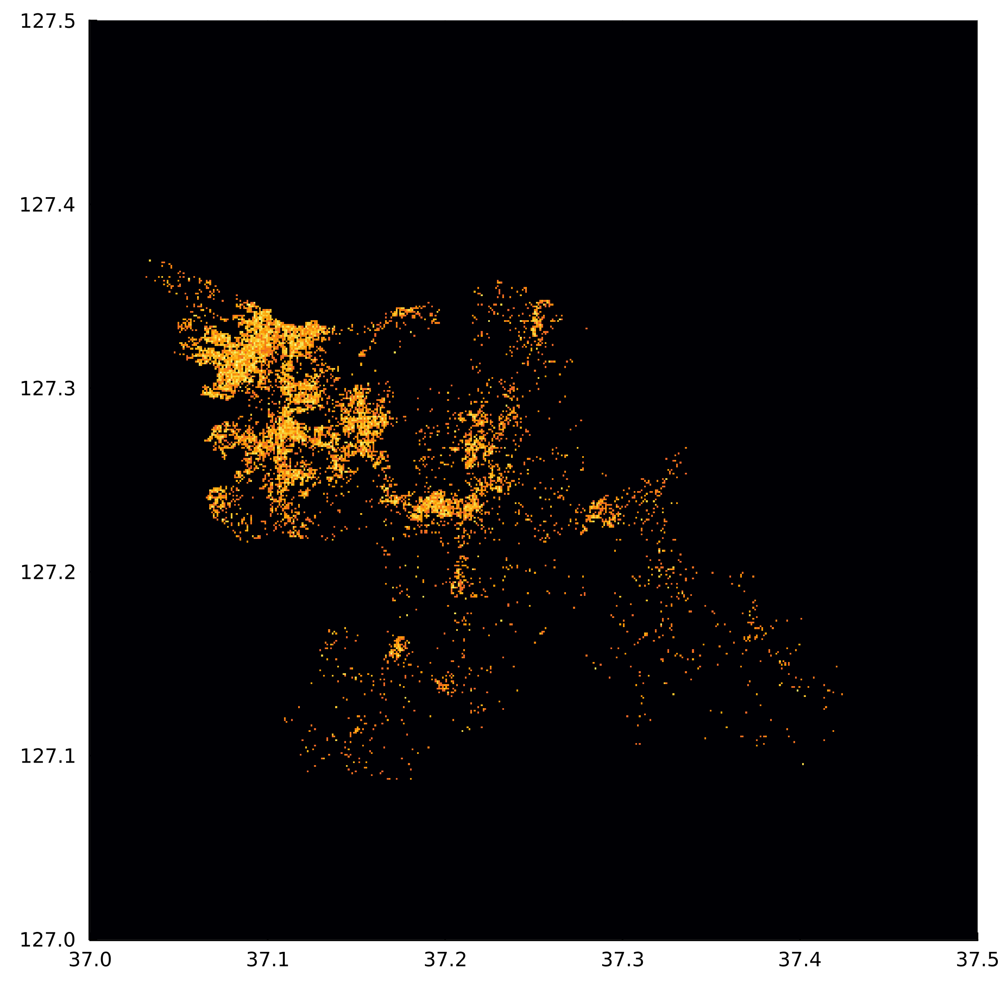
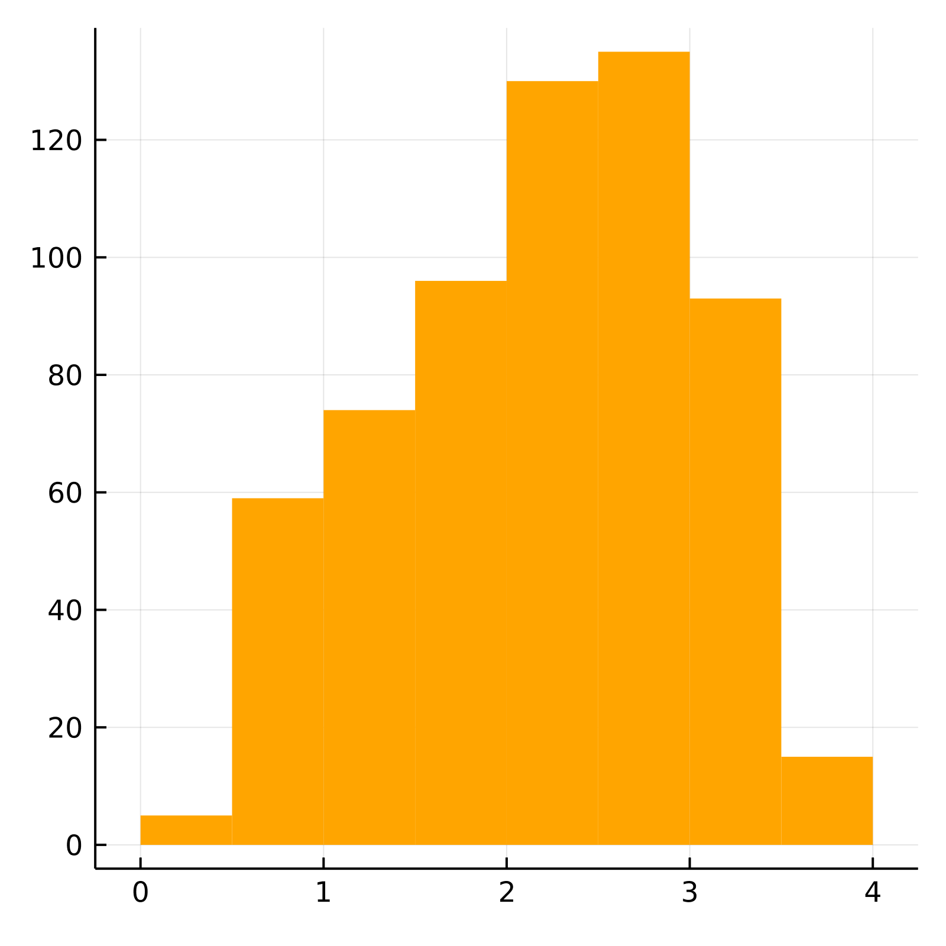

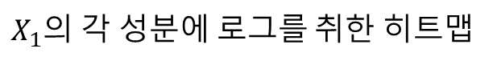
$X_{1}$의 각 성분에 로그를 취한 히트맵
행렬화
기본적으로 $X_{1}, X_{2}, X_{3}$는 $Y$와 비슷한 위치에 분포되어 있으면서도 훨씬 넓게 퍼져 있는 것을 확인할 수 있다.
각각의 분포는 0이 아닌 성분만으로 한정했을 때 로그 정규분포와 유사한 형태를 따른다.
이에 따라 독립변수들에는 다음과 같은 로그 변환이 취해질 것이다.
$$X_{k}←\log\left(1+X_{k}\right)$$

Slide 18
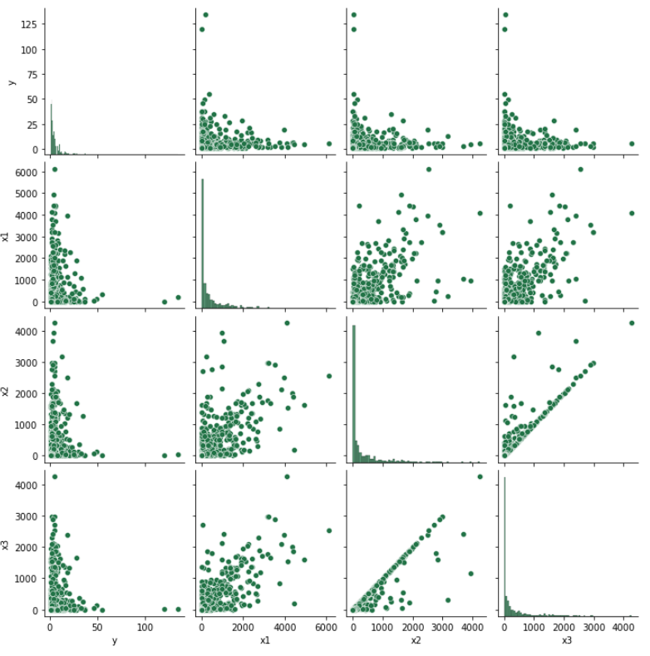

행렬화
독립변수 간에는 공선성이 있음을 짐작할 수 있으며, 이 산점도만으로는 $X_{1}, X_{2}, X_{3}$으로 $Y$를 설명하기는 어려워 보인다.
그 첫번째 이유는 $h$가 너무 미세한 나머지 공간적인 성질이 크게 무너진 것으로, 이후 여러가지 $h$를 시도한 끝에 행렬의 크기를 $50×50$로 줄여서 분석에 임하게 되었다.

Slide 19
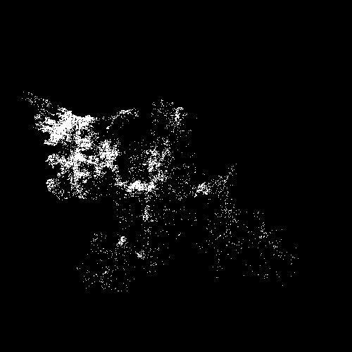
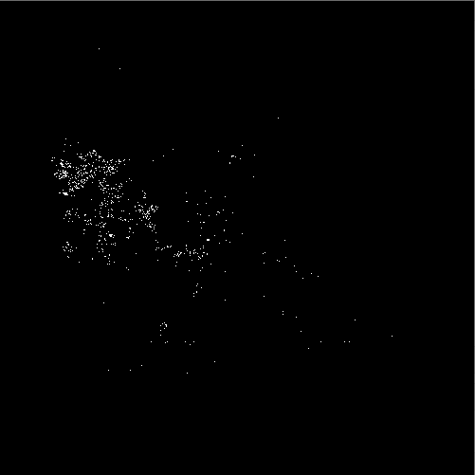






넓게 퍼진 $X_{1}$
좁게 모인 $Y$
$$≠$$
가우시안 커널
독립변수들이 $Y$를 설명하지 못하는 또 다른 이유는 $h$에 무관하게 일단 데이터의 볼륨 자체가 크게 다르기 때문이다.
실제로 전기차 충전소 주변의 사용자가 비교적 자유롭게 이동할 수 있기 때문에, 앱 사용량 역시 전기차 충전소를 중심으로 사용자 위치의 ‘확산’이 일어난 결과라고 가정할 수 있다.
확산을 묘사하는 수리적 모델로는 열방정식이 널리 알려져 있다.
1차원 공간에서 열방정식 $\frac{∂u}{∂t}=\frac{1}{2}\frac{∂^{2}u}{∂x^{2}}$ 의 예와 해:
$$g\left(t,x\right)=\frac{1}{\sqrt{πt}}e^{−\frac{x^{2}}{2t}}$$
다차원 공간에서 열방정식 $\dot{u}=D∇^{2}u$ 의 꼴과 해:
$$G\left(t,x\right)=\frac{1}{{\left(4πDt\right)}^{\frac{n}{2}}}exp\left(−x^{2}/4kt\right)$$

Slide 20
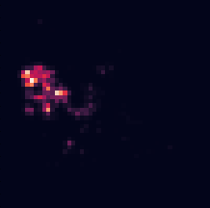






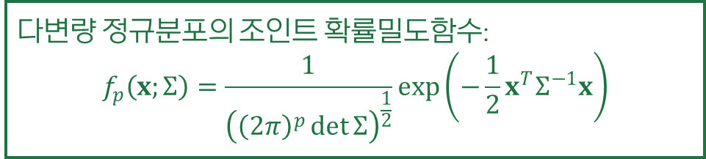
가우시안 커널
$$σ$$
열방정식의 해는 형식적으로 모평균이 영벡터고 시점 $t$에 따른 공분산 행렬을 가지는 다변량 정규분포의 조인트 확률밀도함수와 유사하다.
OpenCV는 특히 컴퓨터 비전에 특화된 라이브러리로 알려져 있으나, 이 경우 행렬 $Y$를 흑백 이미지로 보고 가우시안 커널을 적용해서 의도하던 기능을 간단히 구현할 수 있다.
1변량 정규분포의 확률밀도 함수:
$$f\left(x;σ\right)=\frac{1}{\sqrt{2π}σ}e^{−\frac{x^{2}}{2σ}}$$
다변량 정규분포의 조인트 확률밀도함수:
$$f_{p}\left(x;Σ\right)=\frac{1}{{\left({\left(2π\right)}^{p}\det{Σ}\right)}^{\frac{1}{2}}}exp\left(−\frac{1}{2}x^{T}Σ^{−1}x\right)$$

Slide 21
















로그 $X_{1}$
$$Y_{σ}$$
$$≠$$
가우시안 커널
$$σ=0.5$$
로그 $X_{1}$
$$Y_{σ}$$
$$≈$$
가우시안 커널은 $σ$에 비례하는 강도로 이미지에 블러를 입히는 방식으로 입히며, 이 문제에선 너무 약하지도 않고 너무 과하지도 않은 정도의 노이즈 수준을 찾을 필요가 있다.
$$σ=1$$
로그 $X_{1}$
$$Y_{σ}$$
$$≠$$
$$σ=5$$

Slide 22
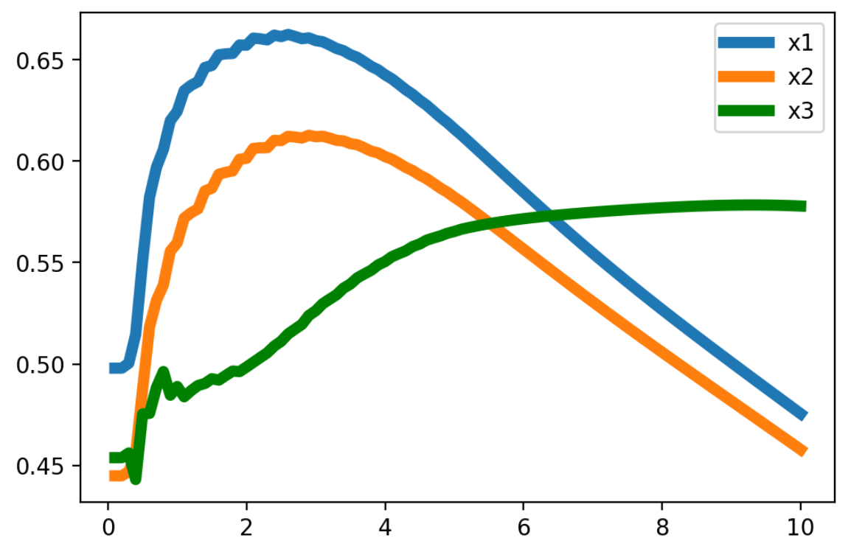



가우시안 커널
$$ρ_{σ}$$
행렬 $Y$에 취해지는 가우시안 필터의 $σ$ 를 조금씩 올려가며 로그 $X_{1},X_{2},X_{3}$와의 상관계수
$$ρ_{σ}=cor\left(Y_{σ},\ln{X_{k}}\right)$$
를 비교해보았다.
이는 다음의 최적화 문제를 푸는 것과 같다.
$$\hat{σ}=\underset{0<σ≤10}{argmax}{ρ_{σ}}$$
그 결과, $\hat{σ}=2.6$ 에서 $X_{1}$과 $Y의$ 상관관계는 $ρ_{σ}=.67$로 최적화된다.
$$σ$$

Slide 23
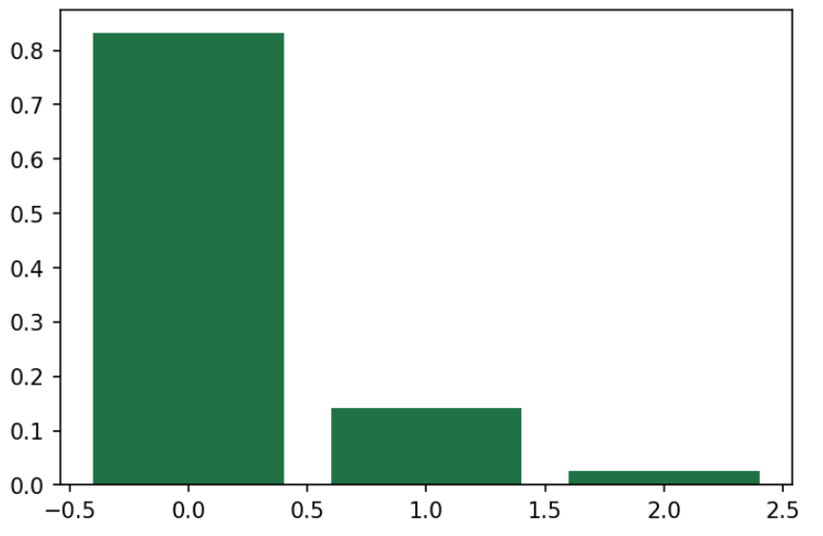


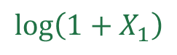


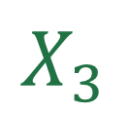



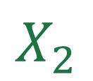
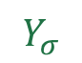
다중공선성
가장 중요한 주성분
입지선정모델
한편 주성분분석(PCA)은 다변량 데이터를 독립변수들의 선형결합인 ‘주성분’ 으로 재구성하는 기법으로, 차원축소나 다중공선성의 문제를 회피하는 식으로 널리 사용된다.
로그 $X_{1},X_{2},X_{3}$의 주성분분석 결과 다중공선성이 탐지되었으며, 현안 문제에서는 굳이 주성분을 활용하기 보다는 상대적으로 상관계수가 떨어지는 $X_{2}$와 $X_{3}$을 배제함으로써 비교적 이해하기 쉬운 관계를 파악하려 한다.
$Y_{σ}$가 음수가 되지 않도록 상수항도 0으로 픽스한다.
$${PC}_{1}$$
$${PC}_{2}$$
$${PC}_{3}$$
$$Y$$
$$X_{1}$$
$$X_{2}$$
$$X_{3}$$
$$Y_{σ}$$
$$\log\left(1+X_{1}\right)$$

Slide 24
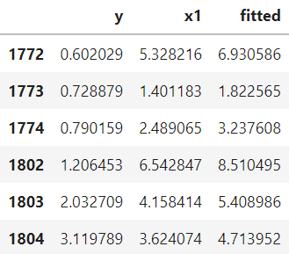

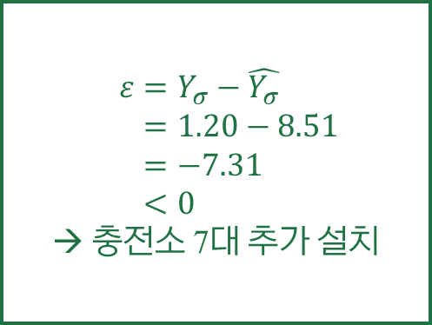
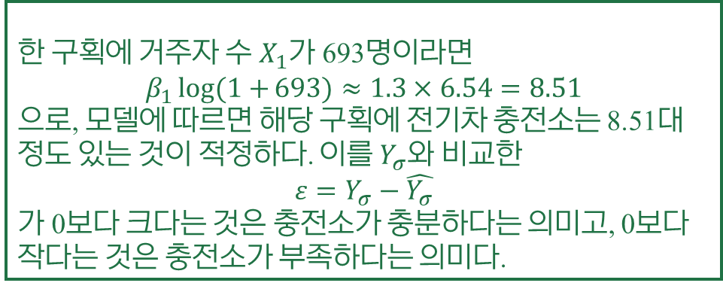

$$Y_{σ}=β_{1}\log\left(1+X_{1}\right)+ε$$
예시
한 구획에 거주자 수 $X_{1}$가 693명이라면
$$β_{1}\log{(1+}693)≈1.3×6.54=8.51$$
으로, 모델에 따르면 해당 구획에 전기차 충전소는 8.51대 정도 있는 것이 적정하다. 이를 $Y_{σ}$와 비교한
$$ε=Y_{σ}−\hat{Y_{σ}}$$
가 0보다 크다는 것은 충전소가 충분하다는 의미고, 0보다 작다는 것은 충전소가 부족하다는 의미다.
입지선정모델
최종적으로 얻은 회귀모형은 간단한 비선형모델의 꼴을 가진다.
로그 $X_{1}$의 회귀계수는 약 $1.3$으로, 그 잔차가 음수라면 추가적으로 전기차 충전소를 설치해야 할 수요(Demand)가 있다.
$$ε=Y_{σ}−\hat{Y_{σ}} \\ =1.20−8.51 \\ =−7.31 \\ <0$$
→ 충전소 7대 추가 설치

Slide 25
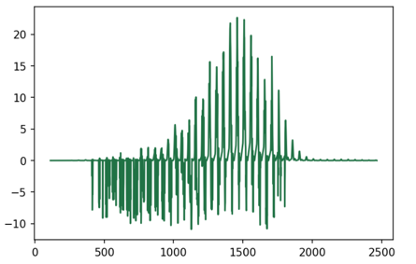
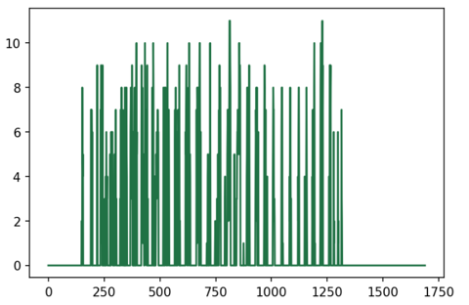



$$ε=Y_{σ}−\log{{\left(1+X_{1}\right)}^{β_{1}}}$$
입지선정모델
음의 잔차가 수요로 간주된다는 설명은 너무나 어렵고 복잡하기 때문에, 간단히 다음의 함수를 사용해 ‘수요’를 양수로 나타낸다.
$$ReLU\left(x\right)=\max\left(0,x\right)$$
$$ReLU\left(−ε\right)$$

Slide 26
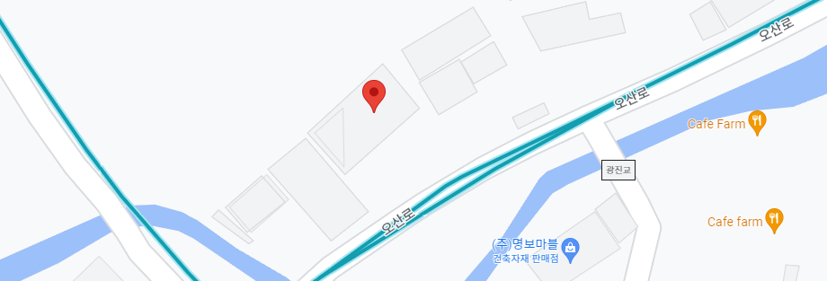
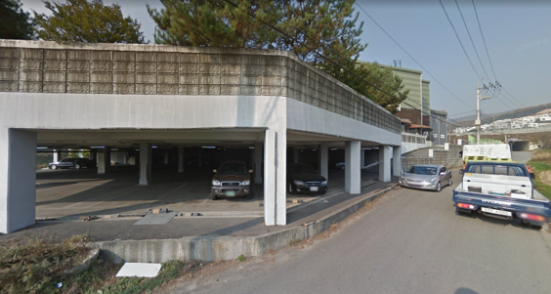

$$(127.16, 37.33)$$
위의 과정을 통해 demand를 구한 뒤, 해당하는 경위도를 이용해 실제 지역을 확인해 보기로 했다.
위 경위도 근처를 둘러본 결과
공용주차장이 보인다. 공용주자창의 특성과 주변 인프라를 고려했을 때, 이 주차장을 이용하는 사람은 오래 주차해놓을것이라 예상되고, 완속충전기를 설치하기 바람직해보인다.

Slide 27
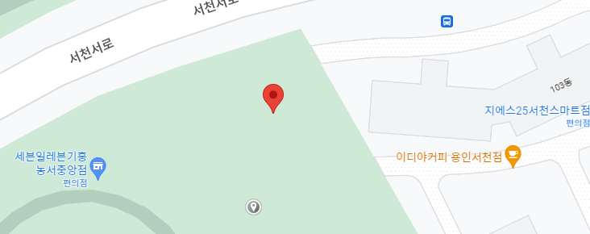
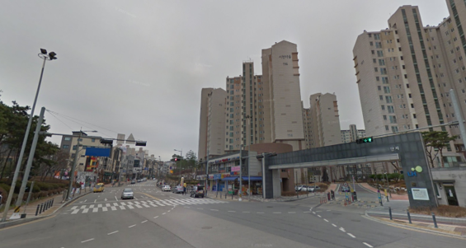

$$(127.07, 37.24)$$
다음 경위도의 지역은 아파트 단지와 상가가 보인다. 아파트단지내에는 당연히 거주자들을 대상으로 전기차를 설치하기 좋은 곳이며, 상가의 경우는 근처 아파트 거주자가 아닌 고객이 충전소가 필요할텐데, 상가의 이용자는 대부분 근처 아파트 거주자일 것이다. 따라서 아파트 단지내 충전소 개수보다는 적게 설치하는게 바람직하다.

Slide 28
3. 네트워크 접근법

Slide 29




사용자
충전소
상관관계
전국표준노드링크
인과관계
본질적 수요
현재의 사용량을 뛰어넘어 미래의 수요를 대비할 아이디어 필요
지금까지는 제공 데이터를 근거로 실제 전기차 충전소의 수를 예측하는 문제로 바꿔서 접근했다.
그러나 ‘열방정식’의 가정에서 언급했던 것처럼, 사실 이 관계는 이미 존재하는 충전소 근방에서 충전소 앱을 사용하기 때문에 인과관계가 역전되어 있다.
도시구조를 반영한 본질적인 수요의 모델링이 필요하다.
도시구조

Slide 30
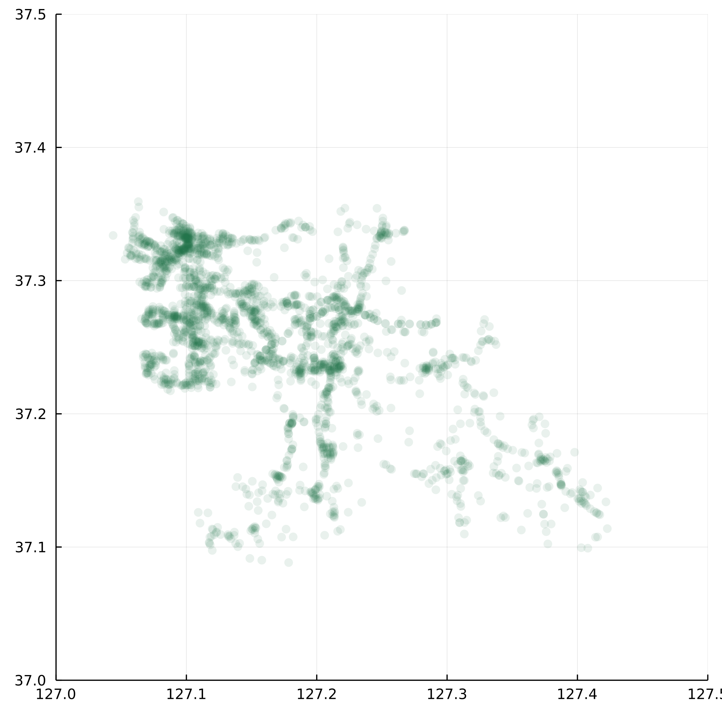
전국표준노드링크
도시 구조를 잘 설명하는 대표적인 후보로 도로망이 있으며,
전국표준노드링크에서 행정동 경계에 따라 용인시의 도로망만 추출해 사용하려 한다.
노드 수
2,614
링크 수
3,418

Slide 31
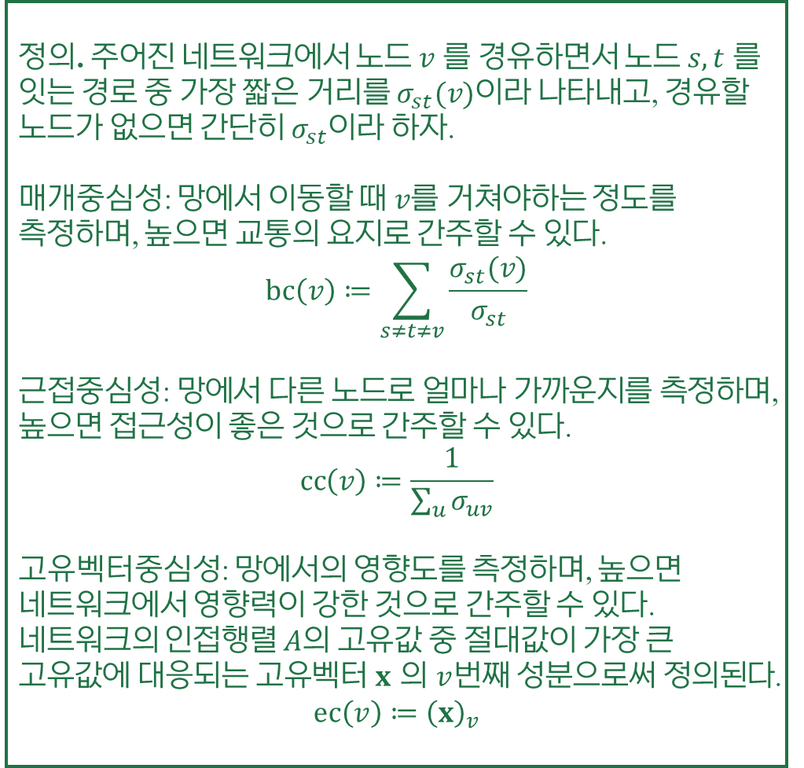
정의. 주어진 네트워크에서 노드 $v$ 를 경유하면서 노드 $s,t$ 를 잇는 경로 중 가장 짧은 거리를 $σ_{st}(v)$이라 나타내고, 경유할 노드가 없으면 간단히 $σ_{st}$이라 하자.
매개중심성: 망에서 이동할 때 $v$를 거쳐야하는 정도를 측정하며, 높으면 교통의 요지로 간주할 수 있다.
$$bc\left(v\right)≔\sum_{s≠t≠v}{\frac{σ_{st}(v)}{σ_{st}}}$$
근접중심성: 망에서 다른 노드로 얼마나 가까운지를 측정하며, 높으면 접근성이 좋은 것으로 간주할 수 있다.
$$cc\left(v\right)≔\frac{1}{\sum_{u}{σ_{uv}}}$$
고유벡터중심성: 망에서의 영향도를 측정하며, 높으면 네트워크에서 영향력이 강한 것으로 간주할 수 있다. 네트워크의 인접행렬 $A$의 고유값 중 절대값이 가장 큰 고유값에 대응되는 고유벡터 $x$ 의 $v$번째 성분으로써 정의된다.
$$ec\left(v\right)≔{\left(x\right)}_{v}$$
중심성
중요!
도로망 그 자체로는 어떤 곳에 충전소가 필요한지를 말하기 어렵기 때문에 정형 데이터로 바꿔줄 필요가 있다.
네트워크에서 어떤 노드(위치)가 중요한 노드인지 평가하는 척도로써 여러가지 중심성을 소개한다. 수식 그 자체보다는 이들이 가지는 직관적인 의미가 중요하다.

Slide 32
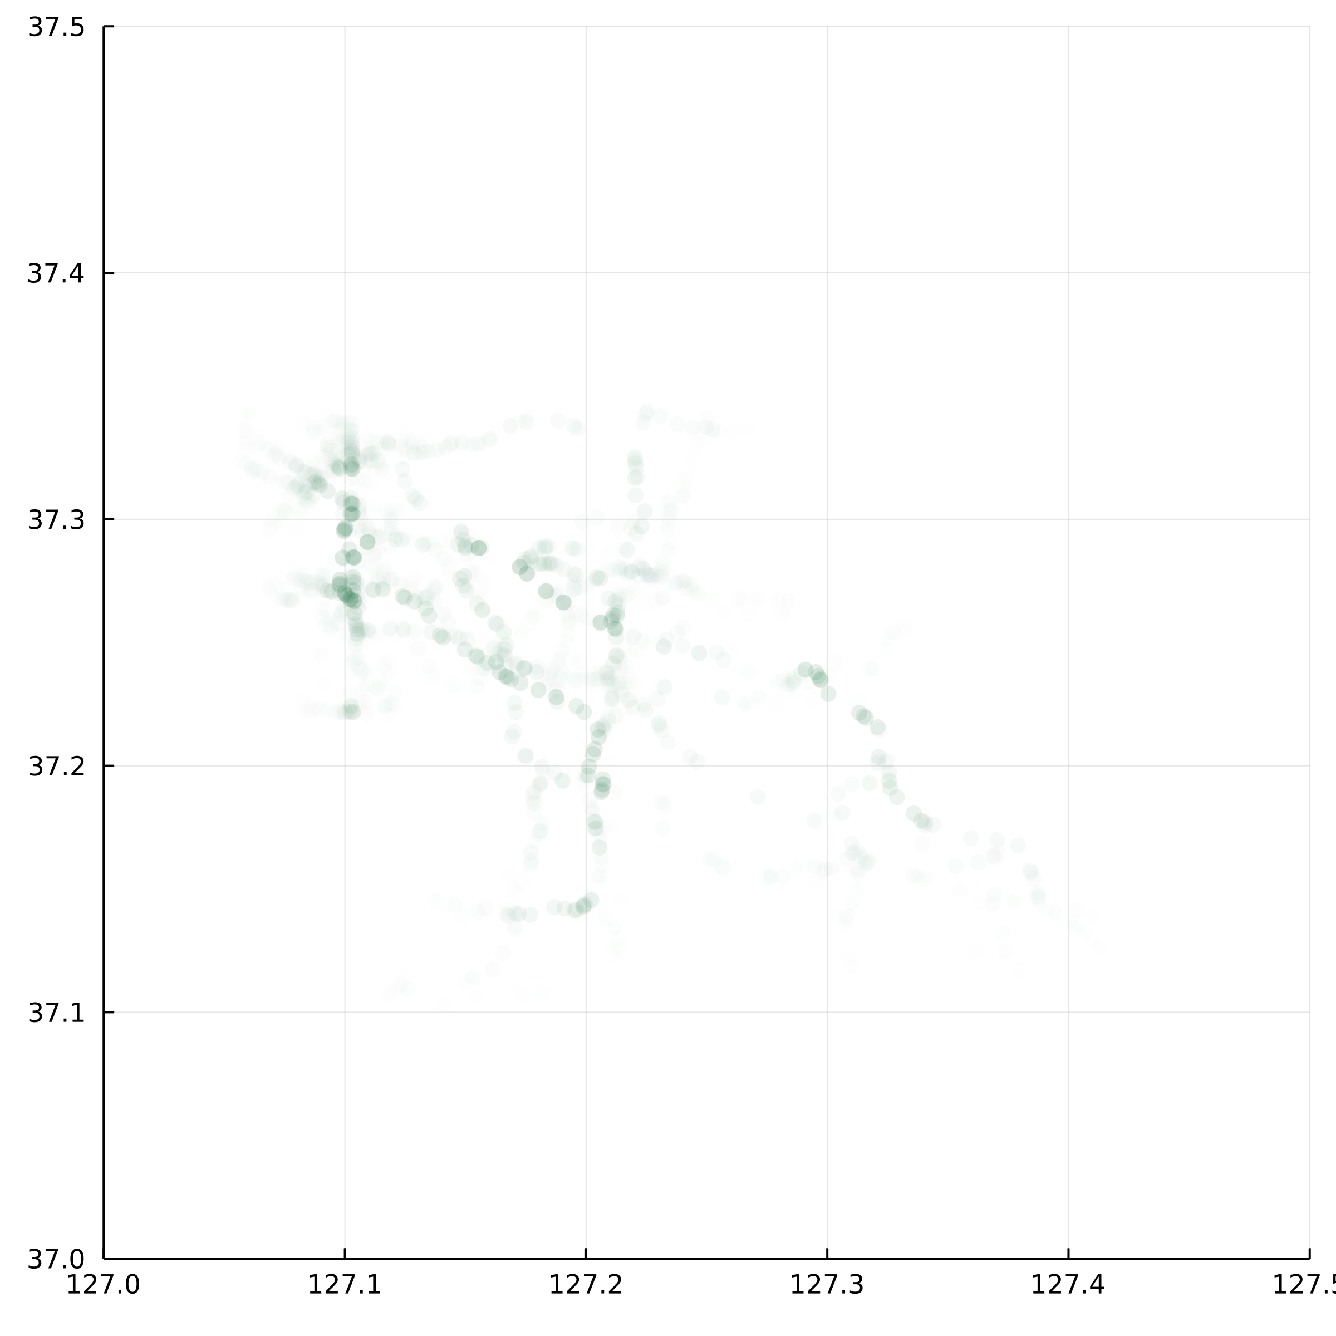
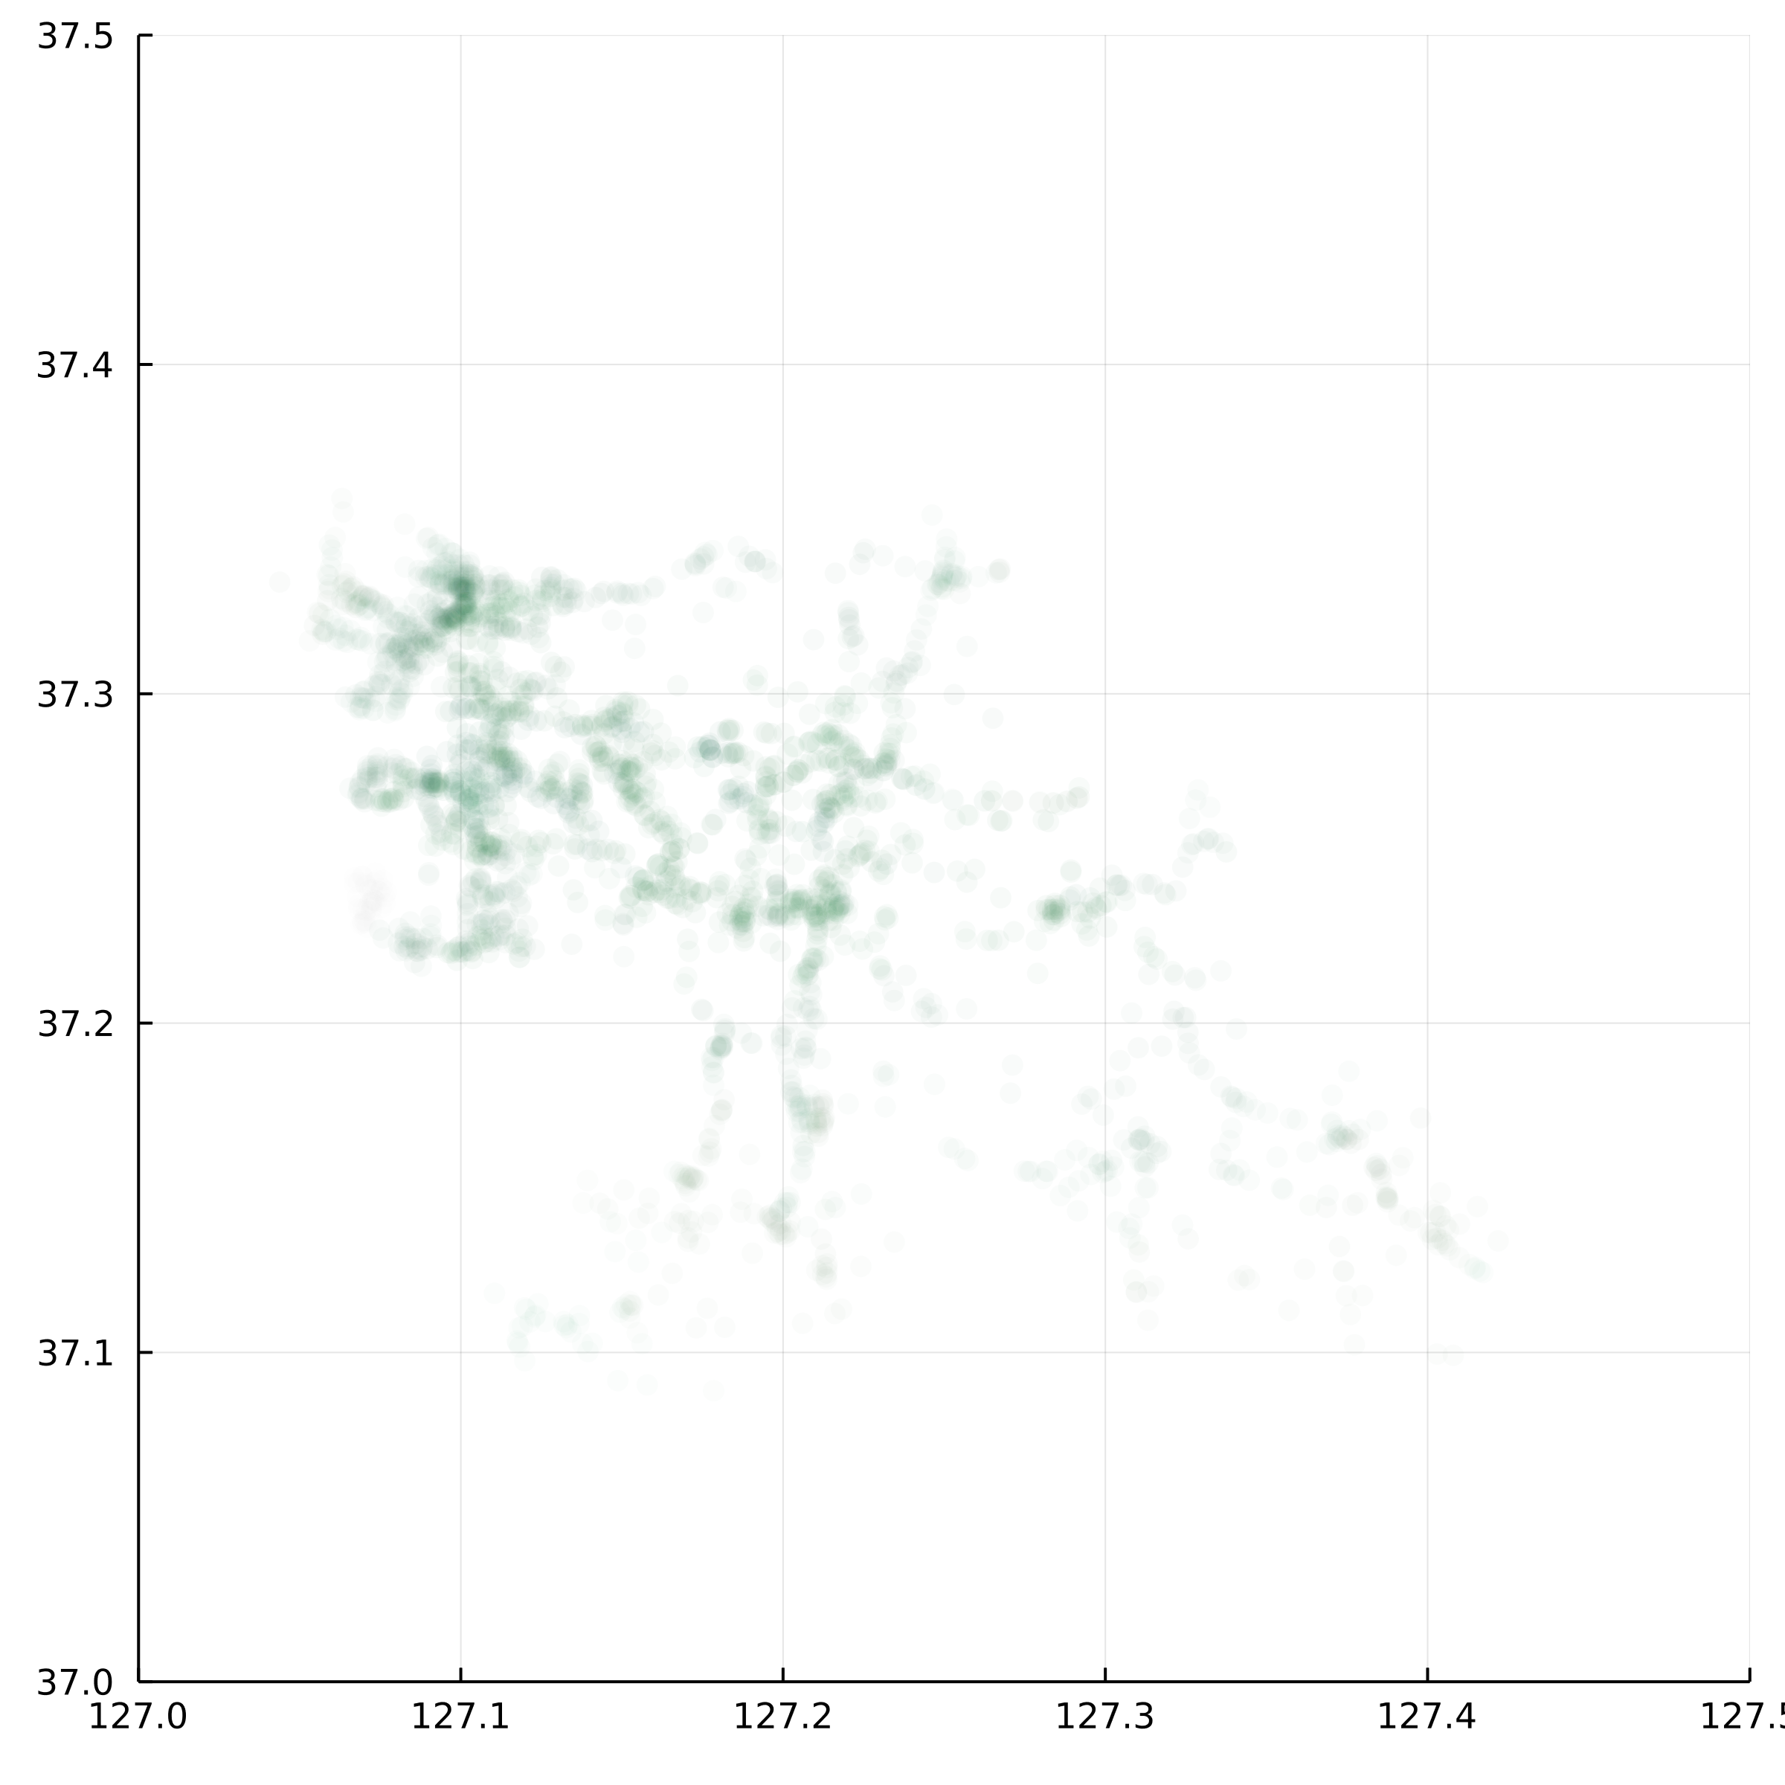
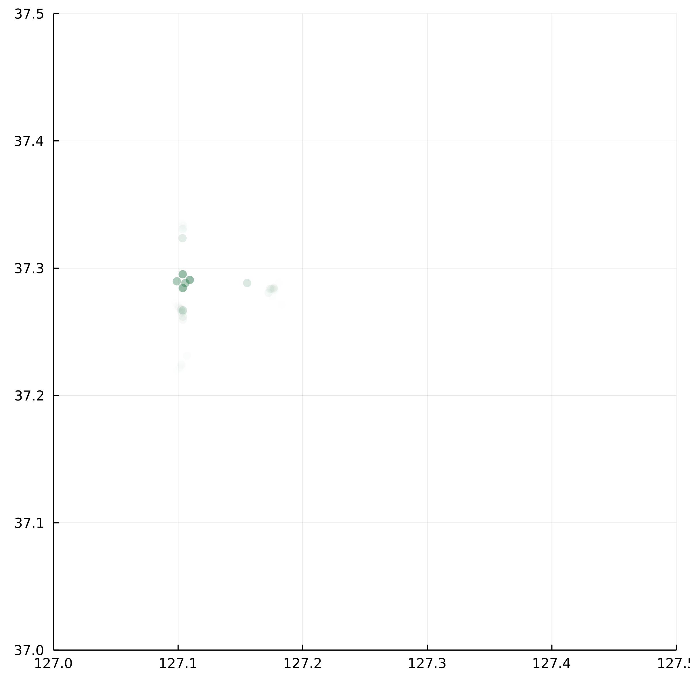
네트워크
매개중심성
중심성
중요!
각 노드에 부여된 중심성에 따라 투명도를 주어 그린 산점도로, 진할수록 중심성이 강하다.
원본 네트워크와 세가지 중심성을 비교해보면 근접중심성은 위치 정보 자체와 차이점이 거의 없으며, 고유중심성은 오로지 수지구에만 몰려 있는 것을 확인할 수 있다.
그에 비해 매개중심성은 교통의 요지라는 직관적인 의미와 더불어 네트워크의 숨은 특징을 잘 표현할 것으로 보인다.
근접중심성
고유중심성

Slide 33
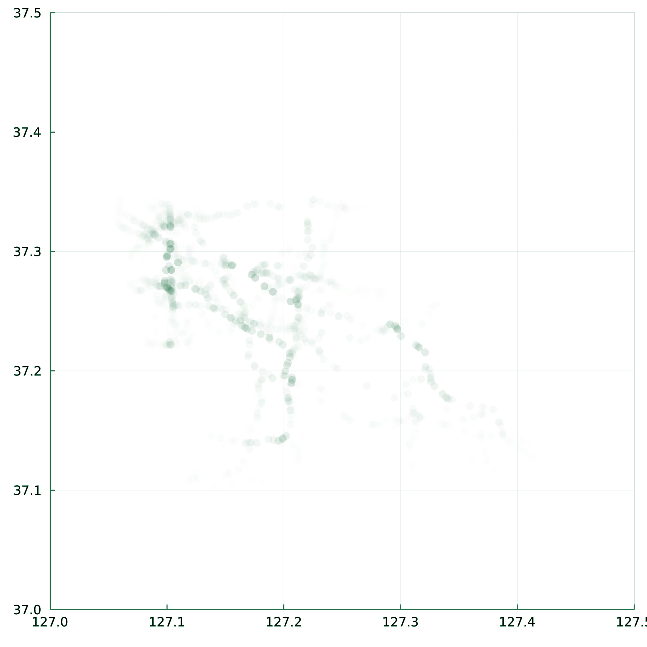


충전소 위치
매개 중심성
중심성
충전소의 분포는 수지구와 아주 가까운 곳에선 매개중심성과 유사한 패턴을 보이지만 멀어지면 매개중심성에 비해 충전소가 충분하지 않음을 확인 할 수 있다.
수지구가 도시구조에 따른 인프라 공급을 적절하게 하고 있다는 가정 하에, 용인시 전 지역의 충전소 입지를 선정할 것이다.

Slide 34
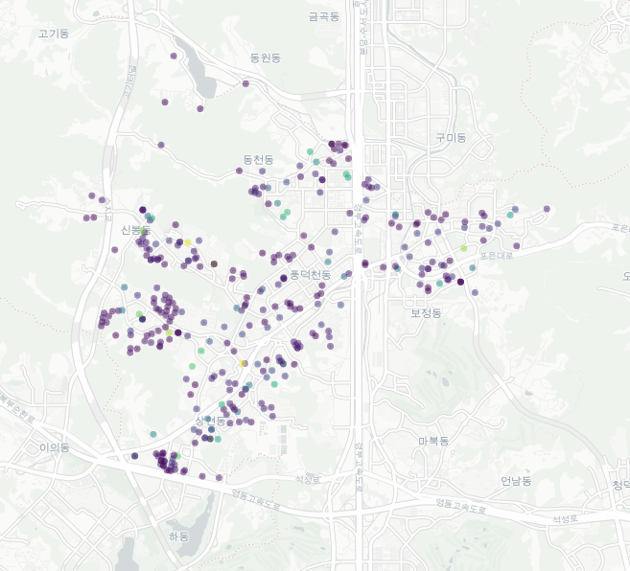
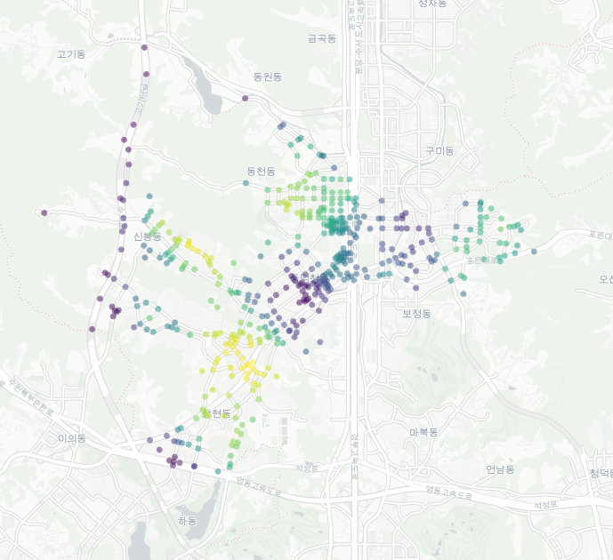
1
2
1
4
kriging
3
7
3
8
7
5
4
5
6
kriging
크리깅이란 공간자료분석에서 특정 지점의 추정치를 주변의 데이터를 이용해 구하는 기법이며, 노드에
실제 충전소 수
1,558
추정 충전소 수
1,471
실제 수지구의 전기차 충전소의 위치 및 수
수지구에 있는 노드들의 위치 및 추정 충전소 수

Slide 35



크리깅으로 추정한 노드들에 대응되는 충전소 대수
매개중심성으로 추정한 노드들에 대응되는 충전소 대수
매개중심성으로 추정한 충전대수가 높은 곳들은 고속도로와 같은 연결성이 좋은 지역들이다.
고속도로가 아니지만 충전소의 대수가 많게 추정되는 곳들은 고속도로에 준하는 연결성을 가진 중요한 지역이다. 이러한 곳이 충전소가 시급하다는 결과가 도출된다면 최적의 입지가 될 수 있다.
처인구에서 매개중심성으로 추정한 충전소의 대수가 크리깅으로 추정한 값과 대응되지 않는 곳들이 보인다.

Slide 36

크리깅으로 추정한 값과 중심성으로 추정한 값을 비교함으로써 노드들의 전기차 충전소 우선순위를 책정할 수 있다.
음의 잔차가 나타나는 부분은 매개 중심성을 충분히 살리지 못하고 있는 곳이다.
음의 잔차가 가장 큰 곳부터 전기차 충전소를 설치해 나간다면 매개 중심성이 저평가되어 있는 곳들의 문제를 해소할 수 있다.

Slide 37



$$(127.697 37.298)$$
예시
이 지역은 전기차 충전소의 설치가 매우 시급하다고 판단되는 곳이다. 영화관, 식당, 아파트 등이 모여 있는 사람들이 많이 몰리는 곳이지만 분석에 따르면 그에 맞는 충전소가 설치되어 있지 않다. 이 지역에 전기차 충전소를 추가로 설치한다면 최소의 비용으로 최대의 이익을 얻을 수 있다.

Slide 38



$$(127.1152, 37.3198)$$
예시
공원, 공공기관, 아파트 등이 다수 존재하는 지역이다. 고속도로에 준하는 중심성을 띄고 있는 지역임에도 전기차 충전소가 시급하다고 판단되는 것으로 보아 현재 이 지역에서 거주하거나 활동하는 사람들은 전기차 충전소가 부족하다고 생각하거나 또는 전기차를 많이 소유하고 있지 않을 가능성이 높다.

Slide 39
4. 시나리오

Slide 40



기계학습 예측 모델
연초록색선은 총 수요에서 전기차 충전소가 시급한 곳부터 지어나가 그 수만큼 점점 줄어드는 것을 나타내고, 진한 초록색선은 충전소가 시급한 곳에 지을 때 그 지역에 해당하는 공시지가를 충전소를 설치하는데 드는 총 비용을 고려해 얼마나 설치해야 적절한지를 시뮬레이션 해보았다.

Slide 41
Q&A

